Slide 1

CEN207 Veri Yapıları · Hafta 11
İleri Ağaçlar
CEN207 Veri Yapıları — Hafta 11
Dr. Öğr. Üyesi Uğur CORUH · 2026-2027 Güz
RTEÜ Bilgisayar Mühendisliği · 2026-2027 Güz
Notes:
Konuşma notu: Bugün ağaçlara ilk kez bir SIRALAMA kuralı ekliyoruz, sonra haftanın geri kalanını o sıralı ağacın gizli bir bağlı listeye dönüşmesini önlemeye ayırıyoruz.

Slide 2
CEN207 Veri Yapıları · Hafta 11
Bugünün planı (3 saat)
Saat | Konu
1 | BST: ekleme, arama, silme, denge neden önemli
2 | AVL (4 döndürme), kırmızı-siyah, splay
3 | 2-3 ağacı, segment ağacı, Fenwick ağacı, teknik seçme
Öğrenme çıktıları: ÖÇ.1 (temel veri yapılarını açıklama) · ÖÇ.2 (karmaşıklığı analiz etme) · ÖÇ.7 (doğru yapıyı seçme)
RTEÜ Bilgisayar Mühendisliği · 2026-2027 Güz
2
Notes:
Konuşma notu: On iki kısa animasyon bütün dersi taşır; her biri, fikri tanıtıldığı anda görünür.

Slide 3
CEN207 Veri Yapıları · Hafta 11
Bu haftanın konuları — nerede
Konu | Nerede
BST ekleme/arama/silme, dejenere durum | Bölüm 1
AVL, kırmızı-siyah, splay, 2-3 ağacı | Bölüm 2–5
Segment ağacı, Fenwick ağacı | Bölüm 6–7
Teknik seçme | Bölüm 8
RTEÜ Bilgisayar Mühendisliği · 2026-2027 Güz
3
Notes:
Konuşma notu: Her terim ilk geçtiğinde tam tanımını alır; bu tablo yalnızca onu tekrar nerede bulacağınızı söyler.

Slide 4
CEN207 Veri Yapıları · Hafta 11
Kod örnekleri nasıl çalışır
• Her fikrin tam bir C ve Java programı var
• C: gcc -std=c11 -Wall -Wextra -o /tmp/x file.c && /tmp/x
• Java: javac -d /tmp/j File.java && java -cp /tmp/j File
• Kaynaklar: code/week-11/c/ ve code/week-11/java/
• Her programın beklenen çıktısı hafta notlarında
RTEÜ Bilgisayar Mühendisliği · 2026-2027 Güz
4
Notes:
Konuşma notu: Canlı çalıştırmak isterseniz şimdi bir terminal açın; bugünkü her kod parçası gösterildiği gibi derlenir ve çalışır.

Slide 5
CEN207 Veri Yapıları · Hafta 11
Hafta 4'ten köprü
• Hafta 4 size ağaç kelime dağarcığını verdi: kök, yaprak, derinlik, yükseklik, alt ağaç
• Hafta 4 size dolaşmaları verdi: inorder, preorder, postorder, level-order
• Hafta 4'ün öbeği sol-sağ hiç sıralı değildi, yalnızca ebeveyn-çocuk
• Bugün ilk kez bir sıralama kuralı ekliyoruz
RTEÜ Bilgisayar Mühendisliği · 2026-2027 Güz
5
Notes:
Konuşma notu: "Ağaç nedir" hakkında yeni bir şeye gerek yok bugün — yalnızca içindeki anahtarların nasıl dizildiğine dair yeni bir kural.

Slide 6
CEN207 Veri Yapıları · Hafta 11
Tekrar — Hafta 4: yükseklik ve derinlik
• Bir düğümün derinliği = kökten ona kaç kenar (kök = 0)
• Bir ağacın yüksekliği = herhangi bir düğümün en büyük derinliği
• Boş ağaç: gelenek gereği yükseklik -1; tek düğüm: yükseklik 0
• Bugün: yükseklik, her maliyeti belirleyen tek sayı
RTEÜ Bilgisayar Mühendisliği · 2026-2027 Güz
6
Notes:
Konuşma notu: Bugünkü her karmaşıklık iddiası "O(yükseklik)"tir — yani bugün gerçekten o tek sayıyı kontrol etmekle ilgili.

Slide 7
CEN207 Veri Yapıları · Hafta 11
Haftanın haritası — tek kural
• Bir ikili arama ağacı: sol alt ağaç küçük, sağ alt ağaç büyük
• Bu kural tek başına hızlı arama verir — AĞAÇ SIĞ KALIRSA
• Dört farklı strateji onu sığ tutar: AVL, kırmızı-siyah, splay, 2-3
• İki ağaç daha, tek-anahtar yerine aralık sorularını yanıtlar
RTEÜ Bilgisayar Mühendisliği · 2026-2027 Güz
7
Notes:
Konuşma notu: Sınıfa sorun: yalnızca "sol küçük, sağ büyük" ile başka hiçbir şey olmadan ne ters gidebilir? Yanıt bölüm 1.4'te geliyor.

Slide 8
CEN207 Veri Yapıları · Hafta 11
Haftanın haritası — genel bakış
Dengeli BST'ler | Aralık sorgusu ağaçları
AVL — katı denge çarpanı | Segment ağacı — bir kur, O(log n)'de sorgula
Kırmızı-siyah — daha gevşek, renk tabanlı | Fenwick ağacı — tek dizi, i & -i
Splay — denge yok, kullanıma uyum sağlar | —
2-3 ağacı — yalnız kökte büyür | —
RTEÜ Bilgisayar Mühendisliği · 2026-2027 Güz
8
Notes:
Konuşma notu: Aşağıdaki her kutunun kendi slaytları var, çoğunda kısa bir animasyon ve tam bir C/Java programı.

Slide 9
CEN207 Veri Yapıları · Hafta 11
Tekrar — Hafta 4: dolaşmalar
• Inorder: sol, ziyaret, sağ — bir BST'de sıralı düzen
• Preorder: ziyaret, sol, sağ — bir ağacın biçimini kopyalar
• Postorder: sol, sağ, ziyaret — bir ağacı silmek için güvenli
• Level-order: açık bir kuyruk, genişlik öncelikli
RTEÜ Bilgisayar Mühendisliği · 2026-2027 Güz
9
Notes:
Konuşma notu: Bugünkü her "Beklenen çıktı" bloğu bir INORDER listesi yazdırır — her adımda sıralı kaldığını izleyin.

Slide 10
CEN207 Veri Yapıları · Hafta 11
Kelime dağarcığı kontrolü
Terim | Anlamı
Denge çarpanı (balance factor) | height(sol) − height(sağ)
Döndürme (rotation) | O(1) yerel gösterici düzenlemesi
Amortize maliyet | uzun bir işlem dizisi üzerinde ortalanmış
Tersinir işlem | çıkarmayla geri alınabilir (toplam, min değil)
RTEÜ Bilgisayar Mühendisliği · 2026-2027 Güz
10
Notes:
Konuşma notu: Bu dört terim bugün neredeyse her bölümde tekrar eder; biri kaybolursa buraya işaret edin.

Slide 11
CEN207 Veri Yapıları · Hafta 11
1. İkili Arama Ağacı
RTEÜ Bilgisayar Mühendisliği · 2026-2027 Güz
11
Notes:
Konuşma notu: Bölüm 1, BST'yi sıfırdan kurar: ekleme, arama, silme, sonra her şeyin ters gittiği durum.

Slide 12
CEN207 Veri Yapıları · Hafta 11
Başlangıç sorusu
Hafta 1: sıralı dizi, ikili arama — hızlı, ama ekleme O(n) tutar. Hafta 2: bağlı liste — ekleme O(1), ama arama O(n) ister.
İKİSİNİ DE O(n)'den daha iyi yapan bir yapı var mı?
RTEÜ Bilgisayar Mühendisliği · 2026-2027 Güz
12
Notes:
Konuşma notu: Duraklamanın etkisini bırakın. Yanıt, ikili arama ağacı, tek bir sıralama kuralıdır.

Slide 13
CEN207 Veri Yapıları · Hafta 11
Kısa bir tarihçe
• BST fikirleri 1959–1962 arasında bağımsız olarak ortaya çıkar
• P. F. Windley, A. D. Booth & A. J. T. Colin, T. N. Hibbard
• Hibbard, 1962 — genellikle silmeyi çözmesiyle anılır
• Silme, tam olarak bölüm 1.4'ün bugün ele aldığı şeydir
RTEÜ Bilgisayar Mühendisliği · 2026-2027 Güz
13
Notes:
Konuşma notu: Ekleme ve arama "kolay" yarısıdır; silme, doğru yapmak için ayrı bir makale gerektiren yarısıdır.

Slide 14
CEN207 Veri Yapıları · Hafta 11
Sezgi — bir telefon rehberi, ama ağaç
• Orta sayfayı açın: adınız ondan önce mi sonra mı?
• Yarılamaya devam edin — bu, bir dizide ikili aramadır
• Bir BST, aynı yarılamayı yapının biçimine pişirir
• Her düğümde kural: sol küçük, sağ büyük
RTEÜ Bilgisayar Mühendisliği · 2026-2027 Güz
14
Notes:
Konuşma notu: Telefon rehberi benzetmesi yalnızca kitap sıralıysa işe yarar — BST'nin kuralı bu "sıralı" özelliği her yerde, her zaman korur.

Slide 15
CEN207 Veri Yapıları · Hafta 11
BST soyut veri türü
İşlem | Ne yapar | Karmaşıklık
insert(key) | Anahtarı ekler; yinelenen yoksayılır | O(h)
search(key) | Var olup olmadığını bildirir | O(h)
delete(key) | Varsa anahtarı kaldırır | O(h)
min / max | En küçük / en büyük anahtar | O(h)
RTEÜ Bilgisayar Mühendisliği · 2026-2027 Güz
15
Notes:
Konuşma notu: h, ağacın ŞU ANKİ yüksekliğidir — bölüm 1.4 tamamen h küçük olmadığında ne olacağıyla ilgilidir.

Slide 16
CEN207 Veri Yapıları · Hafta 11
Bellekte — ekleme fikri
• Kökten aşağı yürü, her düğümde key'i karşılaştır
• Küçük → sola git; büyük → sağa git; eşit → yinelenen, dur
• Bir NULL çocuğa ulaş → yeni düğümün yeri orası
• Bağla; ağaçta başka hiçbir şey hareket etmez
RTEÜ Bilgisayar Mühendisliği · 2026-2027 Güz
16
Notes:
Konuşma notu: Tam olarak bir arama gibi, tek fark yürüyüşün bir düğüm YARATARAK bitmesi.

Slide 17
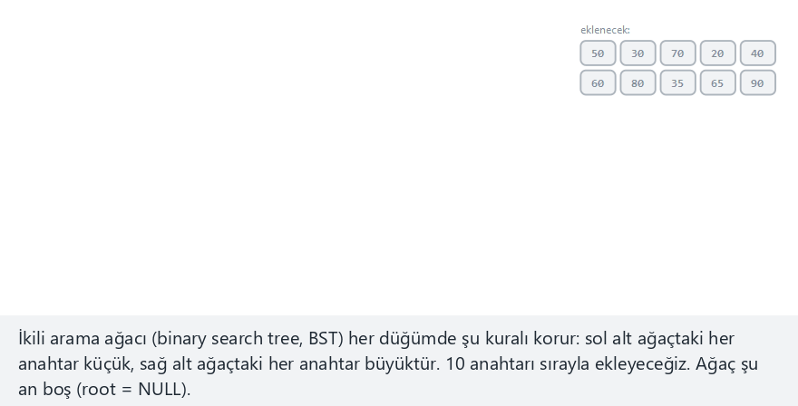
CEN207 Veri Yapıları · Hafta 11
İkili arama ağacı: ekleme
RTEÜ Bilgisayar Mühendisliği · 2026-2027 Güz
17
Notes:
Konuşma notu: Normal örnek: karışık sırada 10 anahtar. Yeni yaprağın tam olarak karşılaştırmaların götürdüğü yere bağlandığını izleyin.

Slide 18
CEN207 Veri Yapıları · Hafta 11
Kod — bst_insert()
Node *bst_insert(Node *root, int key) {
Node *cur = root, *parent = NULL;
while (cur != NULL) {
parent = cur;
if (key == cur->key) return root;
if (key < cur->key) cur = cur->left;
else cur = cur->right;
}
Node *n = malloc(sizeof(Node));
n->key = key; n->left = NULL; n->right = NULL;
RTEÜ Bilgisayar Mühendisliği · 2026-2027 Güz
18
Notes:
Konuşma notu: Aşağı yürüyüş aramayla birebir aynı; yalnızca NULL'da ne olduğu farklı.

Slide 19
CEN207 Veri Yapıları · Hafta 11
Kod — bst_insert(), bağlama
if (parent == NULL) return n;
if (key < parent->key) parent->left = n;
else parent->right = n;
return root;
}
RTEÜ Bilgisayar Mühendisliği · 2026-2027 Güz
19
Notes:
Konuşma notu: Tek bir karşılaştırma sol mu sağ mı olduğuna karar verir; "bağlama" adımının tamamı bu.

Slide 20
CEN207 Veri Yapıları · Hafta 11
Beklenen çıktı
insert(50): inorder = 50 height = 0
insert(30): inorder = 30 50 height = 1
insert(70): inorder = 30 50 70 height = 1
insert(20): inorder = 20 30 50 70 height = 2
RTEÜ Bilgisayar Mühendisliği · 2026-2027 Güz
20
Notes:
Konuşma notu: Inorder listesi her tek adımda hep sıralıdır — sıralama kuralının görünür hali budur.

Slide 21
CEN207 Veri Yapıları · Hafta 11
insert neden O(h)
• Ziyaret edilen seviye başına en fazla bir karşılaştırma
• Geçilen bir düğümü asla tekrar ziyaret etmez
• h küçük (dengeli) → hızlı; h büyük (zincir) → yavaş
• Bölüm 1.4, h'nin ne kadar büyüyebileceğini tam olarak gösterir
RTEÜ Bilgisayar Mühendisliği · 2026-2027 Güz
21
Notes:
Konuşma notu: "Seviye başına bir karşılaştırma", karmaşıklık argümanının tamamıdır — hiçbir yerde gizli döngü yok.

Slide 22
CEN207 Veri Yapıları · Hafta 11
Sık hata
• root = bst_insert(root, key); yazmayı unutmak
• Yeniden atama olmadan, çağıranın root'u asla güncellenmez
• C/Java burada göstericileri/referansları değer olarak geçirir
• Fonksiyon (olası yeni) kökü döndürmelidir
RTEÜ Bilgisayar Mühendisliği · 2026-2027 Güz
22
Notes:
Konuşma notu: Bu hata sessizdir — program çalışır, yalnızca ağacı hiç gerçekten büyütmez.

Slide 23
CEN207 Veri Yapıları · Hafta 11
Mini soru
Animasyonun "artan sıra" uç durumunda, her yeni anahtar SAĞ çocuk olur. Neden hiç sol olmaz?
RTEÜ Bilgisayar Mühendisliği · 2026-2027 Güz
23
Notes:
Konuşma notu: Yanıt bir sonraki slaytta — önce izleyiciye 20 saniye verin.

Slide 24
CEN207 Veri Yapıları · Hafta 11
Mini yanıt
• Sonraki her anahtar, zaten eklenmiş her şeyden büyüktür
• Bu yüzden yürüyüş sırasında her karşılaştırma "sağa git" der
• Ağaç tamamen sağa yaslanır — bir zincir
• Bu tam olarak bölüm 1.4'ün konusu, hemen ardından
RTEÜ Bilgisayar Mühendisliği · 2026-2027 Güz
24
Notes:
Konuşma notu: Bu tek gözlem, "denge neden önemli" hikayesinin tohumudur.

Slide 25
CEN207 Veri Yapıları · Hafta 11
Başlangıç sorusu — arama
insert zaten anahtarları karşılaştırarak aşağı yürüyor. search neredeyse aynı yürüyüş — en kötü durumda kaç düğüm?
RTEÜ Bilgisayar Mühendisliği · 2026-2027 Güz
25
Notes:
Konuşma notu: Yanıt "en fazla h+1"dir — ama h GERÇEKTE nedir? Sabır — bölüm 1.4.

Slide 26
CEN207 Veri Yapıları · Hafta 11
Fikir — arama
• Eşit → bulundu; küçük → yalnızca sol alt ağaçta olabilir
• Sıralama kuralı bunu GARANTİ EDER, sağ alt ağaç olamaz
• Büyük → ayna görüntüsü
• Bir eşleşmeden önce ulaşılan NULL → yok
RTEÜ Bilgisayar Mühendisliği · 2026-2027 Güz
26
Notes:
Konuşma notu: "Yalnızca sol alt ağaçta olabilir" bir garanti, bir tahmin değil — BST kuralının size verdiği budur.

Slide 27
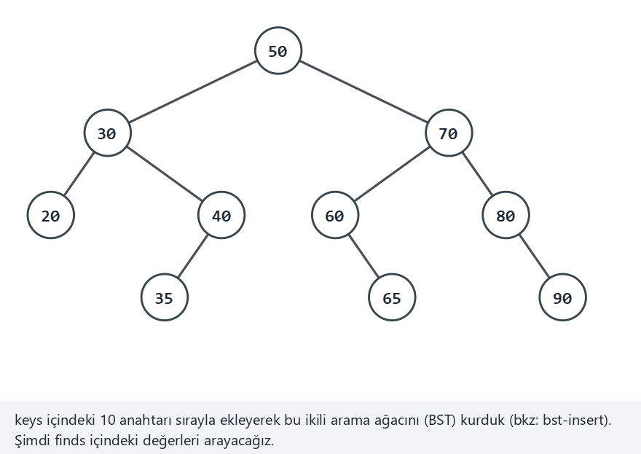
CEN207 Veri Yapıları · Hafta 11
İkili arama ağacı: arama
RTEÜ Bilgisayar Mühendisliği · 2026-2027 Güz
27
Notes:
Konuşma notu: Prob sayacını izleyin — aşağı her adım tam olarak bir karşılaştırma tutar, asla daha fazla değil.

Slide 28
CEN207 Veri Yapıları · Hafta 11
Kod — bst_search()
int bst_search(Node *root, int key) {
Node *cur = root;
probes = 0;
while (cur != NULL) {
probes++;
if (key == cur->key) return 1;
if (key < cur->key) cur = cur->left;
else cur = cur->right;
}
return 0;
}
RTEÜ Bilgisayar Mühendisliği · 2026-2027 Güz
28
Notes:
Konuşma notu: insert'in yürüyüşüyle aynı biçim, sondaki "düğüm yarat" adımı eksik.

Slide 29
CEN207 Veri Yapıları · Hafta 11
Beklenen çıktı
search(65): found, 4 probes
search(20): found, 3 probes
search(55): not found, 3 probes
search(100): not found, 4 probes
RTEÜ Bilgisayar Mühendisliği · 2026-2027 Güz
29
Notes:
Konuşma notu: "Bulunamadı" da gerçek sayıda prob tutar — bedava değildir, yalnızca bir eşleşme yerine bir NULL'da durur.

Slide 30
CEN207 Veri Yapıları · Hafta 11
search neden O(h)
• insert ile aynı seviye-başına-bir-karşılaştırma argümanı
• En iyi durum O(1): kökün kendisi
• En kötü durum: ağaç ne kadar derinse
• Yine: her şey h'ye bağlı
RTEÜ Bilgisayar Mühendisliği · 2026-2027 Güz
30
Notes:
Konuşma notu: Bölüm 1.4 kaçınılmaz kılana kadar "her şey h'ye bağlı" demeye devam edeceğiz.

Slide 31
CEN207 Veri Yapıları · Hafta 11
Sık hata
• "Bulunamadı"yı bir hata koşulu olarak ele almak
• Bu normal, beklenen bir sonuçtur, çökme değil
• while (cur != NULL) koruyucusu bunu temiz ele alır
• Bir eşleşmeden sonra karşılaştırmaya devam etmek de israf
RTEÜ Bilgisayar Mühendisliği · 2026-2027 Güz
31
Notes:
Konuşma notu: "Başarısız" olan bir arama işini doğru yapıyordur — anahtar gerçekten orada değildi.

Slide 32
CEN207 Veri Yapıları · Hafta 11
Mini soru
10 düğümlü artan-eklemeli bir zincirde search(10) 10 prob tutar. search(1) yalnız 1 tutar. Neden bu kadar fark?
RTEÜ Bilgisayar Mühendisliği · 2026-2027 Güz
32
Notes:
Konuşma notu: Yanıt bir sonraki slaytta.

Slide 33
CEN207 Veri Yapıları · Hafta 11
Mini yanıt
• O ağaç saf bir zincirdir: 1 kökte, 10 en derin yaprakta
• Kökün kendi anahtarı: tek karşılaştırma
• En derin yaprak: ona kadar her seviye için bir karşılaştırma
• En kötü durumda yükseklik + 1 karşılaştırma
RTEÜ Bilgisayar Mühendisliği · 2026-2027 Güz
33
Notes:
Konuşma notu: Bu, ekleme mini-yanıtındaki AYNI zincir — aynı neden, aynı sonuç.

Slide 34
CEN207 Veri Yapıları · Hafta 11
Başlangıç sorusu — silme
Bir yaprağı silmek kolaydır: ayırın. İki çocuklu bir düğümü silmek öyle değil. Neden?
RTEÜ Bilgisayar Mühendisliği · 2026-2027 Güz
34
Notes:
Konuşma notu: Sadece kaldıramazsınız — sırayı korurken bir şeyin yerini alması gerekir.

Slide 35
CEN207 Veri Yapıları · Hafta 11
Fikir — üç durum
Durum | Düzeltme
Yaprak | Ayırın
Tek çocuk | Ebeveyn doğrudan çocuğa bağlanır
İki çocuk | Ardılın anahtarını kopyalayın, sonra ONU silin
RTEÜ Bilgisayar Mühendisliği · 2026-2027 Güz
35
Notes:
Konuşma notu: Ardıl = sağ alt ağaçtaki en küçük anahtar — sağ çocuktan mümkün olduğunca sola yürüyün.

Slide 36
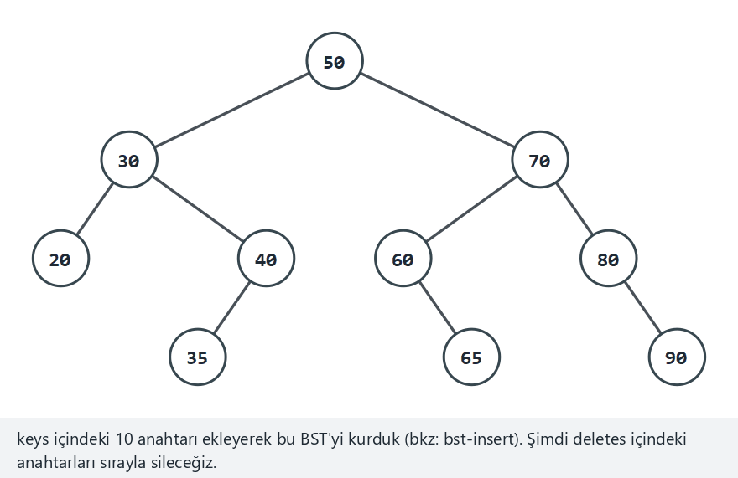
CEN207 Veri Yapıları · Hafta 11
İkili arama ağacı: silme
RTEÜ Bilgisayar Mühendisliği · 2026-2027 Güz
36
Notes:
Konuşma notu: Normal örnek, dört silmesi boyunca kasıtlı olarak üç duruma da değiniyor — her birini izleyin.

Slide 37
CEN207 Veri Yapıları · Hafta 11
Kod — bst_delete(), düğümü bulma
Node *bst_delete(Node *root, int key) {
Node *cur = root, *parent = NULL;
while (cur != NULL && key != cur->key) {
parent = cur;
cur = (key < cur->key) ? cur->left : cur->right;
}
if (cur == NULL) return root;
RTEÜ Bilgisayar Mühendisliği · 2026-2027 Güz
37
Notes:
Konuşma notu: Bulunamadı gerçek bir no-op'tur — ağaç tamamen değişmeden döner.

Slide 38
CEN207 Veri Yapıları · Hafta 11
Kod — bst_delete(), iki çocuk
if (cur->left != NULL && cur->right != NULL) {
Node *succ = cur->right, *succParent = cur;
while (succ->left != NULL) {
succParent = succ; succ = succ->left;
}
cur->key = succ->key;
parent = succParent; cur = succ;
}
RTEÜ Bilgisayar Mühendisliği · 2026-2027 Güz
38
Notes:
Konuşma notu: Bu bloktan sonra cur ARDILI gösterir — ki artık en fazla bir çocuğu vardır, durum 1 ya da 2'ye indirger.

Slide 39
CEN207 Veri Yapıları · Hafta 11
Beklenen çıktı
delete(35): inorder = 20 30 40 50 60 65 70 80 90
delete(70): inorder = 20 30 40 50 60 65 80 90
delete(50): inorder = 20 30 40 60 65 80 90
delete(20): inorder = 30 40 60 65 80 90
RTEÜ Bilgisayar Mühendisliği · 2026-2027 Güz
39
Notes:
Konuşma notu: Inorder listesi her tek silmeden sonra sıralı kalır — korunan değişmez budur.

Slide 40
CEN207 Veri Yapıları · Hafta 11
delete neden O(h)
• Düğümü bulmak: O(h)
• Bir ardıl bulmak: en fazla bir O(h) daha
• Arama yolundaki düğümleri asla yeniden ziyaret etmez
• insert ve search ile aynı en kötü durum
RTEÜ Bilgisayar Mühendisliği · 2026-2027 Güz
40
Notes:
Konuşma notu: Art arda iki O(h) yürüyüş yine O(h)'dir, O(h kare) değil — hiç çakışmazlar.

Slide 41
CEN207 Veri Yapıları · Hafta 11
Sık hata
• Ardılın anahtarını kopyalayıp ONUN düğümünü silmeyi unutmak
• Anahtar artık ağaçta iki kez var
• Ardıl ile öncel: ikisi de çalışır, ama tutarlı kalın
• C'de free() unutmak — gerçek bir bellek sızıntısı
RTEÜ Bilgisayar Mühendisliği · 2026-2027 Güz
41
Notes:
Konuşma notu: AddressSanitizer (--sanitize geçişimiz) tam olarak bu sızıntıyı yakalar — bu hafta bunu kurarken benzer hatalar bulup düzelttik.

Slide 42
CEN207 Veri Yapıları · Hafta 11
Mini soru
Bir BST silmenin ardılı neden EN FAZLA bir çocuğa sahip olmayı garantiler?
RTEÜ Bilgisayar Mühendisliği · 2026-2027 Güz
42
Notes:
Konuşma notu: Yanıt bir sonraki slaytta.

Slide 43
CEN207 Veri Yapıları · Hafta 11
Mini yanıt
• Ardıl = sağ alt ağacın en soldaki düğümü
• En solda olmak, tanım gereği sol çocuğu olmaması demek
• Bir sağ çocuğu olabilir ya da olmayabilir
• Asla ikisi birden — bu yüzden hep durum 1 ya da 2
RTEÜ Bilgisayar Mühendisliği · 2026-2027 Güz
43
Notes:
Konuşma notu: Bu, iki-çocuk durumunun neden hep daha basit iki duruma güvenle indirgendiğidir.

Slide 44
CEN207 Veri Yapıları · Hafta 11
Başlangıç sorusu — dejenere
Şimdiye kadarki her bölüm maliyeti O(h) olarak belirtti. n anahtar rastgele bir sırayla, h SOMUT OLARAK nedir?
RTEÜ Bilgisayar Mühendisliği · 2026-2027 Güz
44
Notes:
Konuşma notu: Bu soruyu bilerek erteliyorduk — artık yüzleşme zamanı.

Slide 45
CEN207 Veri Yapıları · Hafta 11
Fikir — küme değil, sıra
• Her teknik DEĞERLERİ karşılaştırır, ağacın BİÇİMİNE hiç bakmaz
• Sıralı girdi: her yeni anahtar şimdiye kadarki her şeyden büyük
• Her yeni anahtar sonuncudan bir seviye daha derine eklenir
• Ağaç bir zincire dejenere olur: yükseklik n − 1
RTEÜ Bilgisayar Mühendisliği · 2026-2027 Güz
45
Notes:
Konuşma notu: "İkili arama ağacı" tek başına yükseklik hakkında hiçbir şey vaat etmez — yalnızca DEĞER sıralaması, biçim değil.

Slide 46
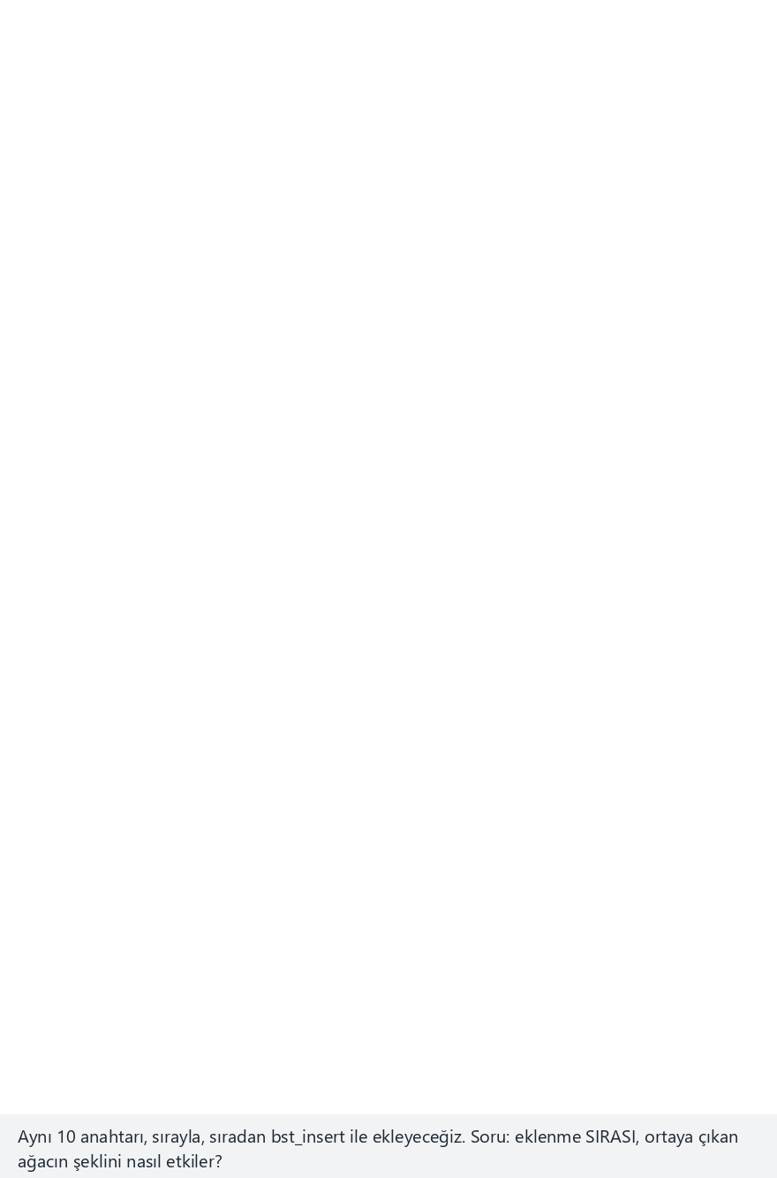
CEN207 Veri Yapıları · Hafta 11
Denge neden önemli
RTEÜ Bilgisayar Mühendisliği · 2026-2027 Güz
46
Notes:
Konuşma notu: Normal: 10 artan anahtar, yükseklik 9. 10 düğüm için ideal yükseklik 3 ile karşılaştırın.

Slide 47
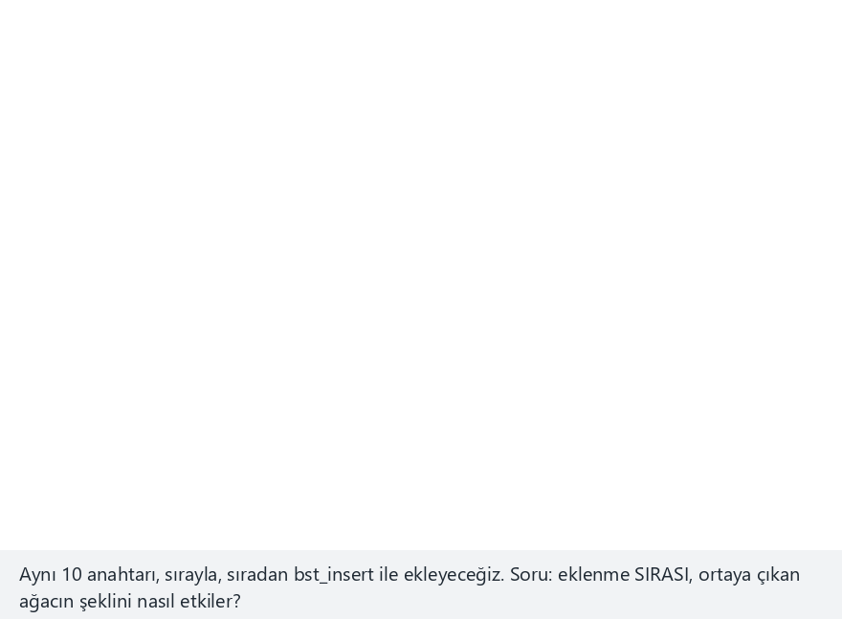
CEN207 Veri Yapıları · Hafta 11
Aynı anahtarlar, karıştırılmış
RTEÜ Bilgisayar Mühendisliği · 2026-2027 Güz
47
Notes:
Konuşma notu: AYNI 10 anahtar, farklı sıra: yükseklik 3, 9 değil. Aynı anahtar kümesi, çarpıcı derecede farklı biçim — sıra her şeydir.

Slide 48
CEN207 Veri Yapıları · Hafta 11
Beklenen çıktı
insert(10): height = 9 (ideal for 10 nodes = 3)
final: n = 10, height = 9, ideal = 3
karıştırılmış uç durumuna karşı: final: n = 10, height = 3, ideal = 3
RTEÜ Bilgisayar Mühendisliği · 2026-2027 Güz
48
Notes:
Konuşma notu: 9'a karşı 3 — neredeyse üç katı yükseklik, aynı 10 anahtar, yalnızca geliş sırası farklı.

Slide 49
CEN207 Veri Yapıları · Hafta 11
Bunun karmaşıklık için anlamı
• En kötü durum yüksekliği: n − 1 (sıralı ya da ters sıralı girdi)
• Bölüm 1.1–1.4'ün her işlemi O(n) olur
• Ortalama durum (rastgele sıra): O(log n) — ama "rastgele" garantili değil
• Sıralı girdi pratikte yaygın: içe aktarmalar, tekrar oynatılan günlükler
RTEÜ Bilgisayar Mühendisliği · 2026-2027 Güz
49
Notes:
Konuşma notu: "BST" tek başına en fazla O(n) ve en iyi ihtimalle O(log n) garanti eder — arası hiçbir şey vaat edilmez.

Slide 50
CEN207 Veri Yapıları · Hafta 11
Sık hata
• "BST" olmasının otomatik olarak O(log n) demek olduğunu varsaymak
• Yalnızca rastgele test verisiyle kıyaslama yapmak
• Rastgele veri tam olarak bu başarısızlık biçimini gizler
• Yalnızca KENDİNİ DENGELEYEN bir BST en kötü durumda O(log n) garanti eder
RTEÜ Bilgisayar Mühendisliği · 2026-2027 Güz
50
Notes:
Konuşma notu: Bu slayt bütün dersin menteşesidir — buradan sonraki her şey tam olarak bu boşluk yüzünden var.

Slide 51
CEN207 Veri Yapıları · Hafta 11
Mini soru
Zaten sıralı olduğunu bildiğiniz veriden bir BST kurmalısınız. Ağaç türünü değiştirmeden en ucuz çözüm?
RTEÜ Bilgisayar Mühendisliği · 2026-2027 Güz
51
Notes:
Konuşma notu: Yanıt bir sonraki slaytta.

Slide 52
CEN207 Veri Yapıları · Hafta 11
Mini yanıt
• Eklemeden önce anahtarları rastgele bir sıraya karıştırın
• Ya da: orta elemanı kök seçin, her iki yarıda özyineleyin
• Doğrudan O(n)'de mükemmel dengeli bir ağaç kurar, döndürme yok
• Bölüm 2–5, GENEL problemi otomatik olarak çözer
RTEÜ Bilgisayar Mühendisliği · 2026-2027 Güz
52
Notes:
Konuşma notu: Sırada: girdinin önceden sıralı olduğunu bilmeye hiç gerek duymayan dört farklı strateji.

Slide 53
CEN207 Veri Yapıları · Hafta 11
2. AVL Ağaçları
RTEÜ Bilgisayar Mühendisliği · 2026-2027 Güz
53
Notes:
Konuşma notu: Yayımlanan ilk kendini dengeleyen BST — katı bir kural, her yerde, her zaman uygulanır.

Slide 54
CEN207 Veri Yapıları · Hafta 11
Başlangıç sorusu
İşlemler hangi sırayla gelirse gelsin sığ kalan bir BST'ye ihtiyacımız var. Böyle bir şey var mı?
RTEÜ Bilgisayar Mühendisliği · 2026-2027 Güz
54
Notes:
Konuşma notu: Gerçek programlar zaman içinde ekler ve siler — her zaman önceden sıralayamayız ya da karıştıramayız.

Slide 55
CEN207 Veri Yapıları · Hafta 11
Kısa bir tarihçe
• 1962 — Georgy Adelson-Velsky & Evgenii Landis
• "AVL" = baş harfleri
• Yayımlanan ilk kendini dengeleyen ikili arama ağacı
• Fikir: her düğümde bir denge çarpanı izle
RTEÜ Bilgisayar Mühendisliği · 2026-2027 Güz
55
Notes:
Konuşma notu: bf = height(sol) - height(sağ). Her yerde, her zaman {-1, 0, +1} içinde tutulur.

Slide 56
CEN207 Veri Yapıları · Hafta 11
Dört döndürme durumu
Durum | Biçim | Düzeltme
LL | sol-ağır, sol çocuk sol-ağır | tek sağa döndürme
RR | sağ-ağır, sağ çocuk sağ-ağır | tek sola döndürme
LR | sol-ağır, sol çocuk sağ-ağır | sol çocuğu sola, sonra sağa
RL | sağ-ağır, sağ çocuk sol-ağır | sağ çocuğu sağa, sonra sola
RTEÜ Bilgisayar Mühendisliği · 2026-2027 Güz
56
Notes:
Konuşma notu: LR ve RL "çift döndürme"dir — art arda uygulanan iki tekli döndürme.

Slide 57
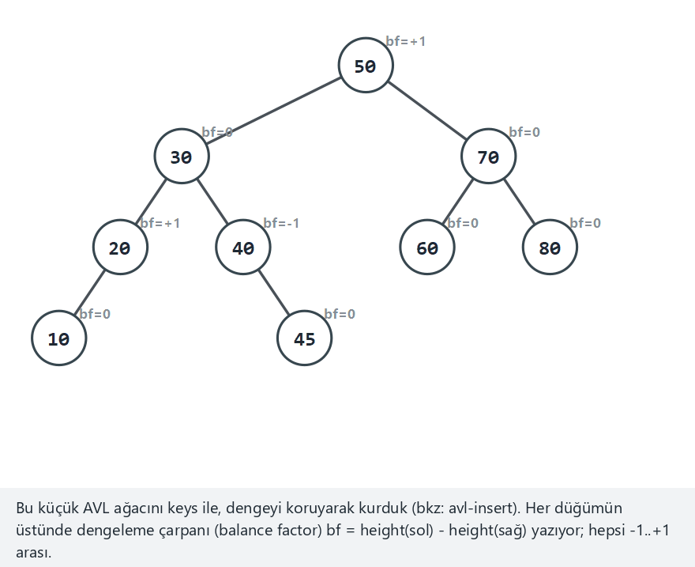
CEN207 Veri Yapıları · Hafta 11
AVL: dört dengeleme durumu
RTEÜ Bilgisayar Mühendisliği · 2026-2027 Güz
57
Notes:
Konuşma notu: Seçicide LL, RR, LR, RL'de ilerleyin — her biri ayrı bir preset, aynı şekilde kurulur.

Slide 58
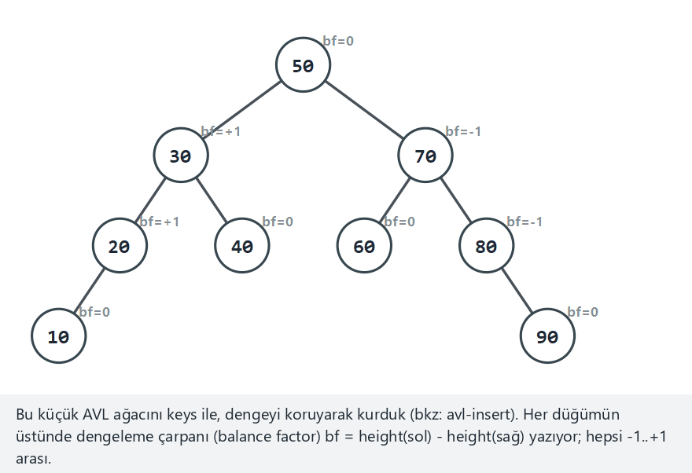
CEN207 Veri Yapıları · Hafta 11
Döndürme gerekmiyor
RTEÜ Bilgisayar Mühendisliği · 2026-2027 Güz
58
Notes:
Konuşma notu: Karşıt durum: denge çarpanını hiç ihlal etmeyen bir ekleme. Her ekleme döndürmez.

Slide 59
CEN207 Veri Yapıları · Hafta 11
Mini soru
Bir eklemeden sonra, bir AVL ağacı en fazla kaç döndürmeye ihtiyaç duyabilir?
RTEÜ Bilgisayar Mühendisliği · 2026-2027 Güz
59
Notes:
Konuşma notu: Yanıt bir sonraki slaytta.

Slide 60
CEN207 Veri Yapıları · Hafta 11
Mini yanıt
• En fazla BİR tekli döndürme, ya da BİR çift döndürme
• Düzeltme, alt ağacın eklemeden ÖNCEKİ yüksekliğini tam kurar
• Bu yüzden daha yukarıdaki hiçbir ata dengesiz olamaz
• Ekleme asla yukarı doğru yayılmak zorunda kalmaz
RTEÜ Bilgisayar Mühendisliği · 2026-2027 Güz
60
Notes:
Konuşma notu: Bu kanıtlanmıştır, yalnızca gözlemlenmemiştir — AVL eklemenin neden ufak bir sabitle O(log n) kaldığının nedeni budur.

Slide 61
CEN207 Veri Yapıları · Hafta 11
AVL ekleme — fikir
• Sıradan özyinelemeli BST eklemesi
• Çağrı yığını geri sarılırken: update_height, sonra rebalance
• Kontrol, özyineleme geri sarılırken HER seviyede olur
• Bulunan ilk (ve tek) dengesiz düğüm hemen düzeltilir
RTEÜ Bilgisayar Mühendisliği · 2026-2027 Güz
61
Notes:
Konuşma notu: Bölüm 1'den zaten bildiğiniz aynı eklemeye eklenen iki ekstra satır.

Slide 62
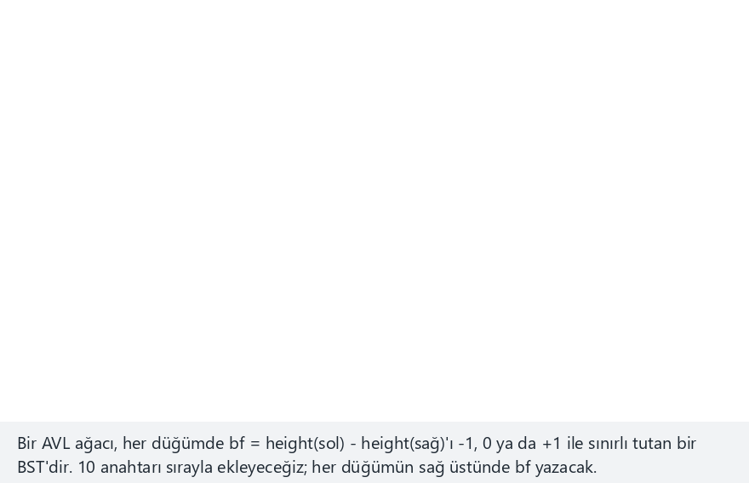
CEN207 Veri Yapıları · Hafta 11
AVL ağacı: ekleme
RTEÜ Bilgisayar Mühendisliği · 2026-2027 Güz
62
Notes:
Konuşma notu: Her düğümde bf'yi izleyin — hiç {-1, 0, +1}'in dışına çıkmaz, ekleme ortasında bile düzeltme hemen olur.

Slide 63
CEN207 Veri Yapıları · Hafta 11
Kod — rebalance()
Node *rebalance(Node *n) {
int bf = height(n->left) - height(n->right);
if (bf > 1 && height(n->left->left)
>= height(n->left->right))
return rotate_right(n);
if (bf > 1) {
n->left = rotate_left(n->left);
return rotate_right(n);
}
RTEÜ Bilgisayar Mühendisliği · 2026-2027 Güz
63
Notes:
Konuşma notu: Karar, az önce eklenen anahtara değil, ÇOCUĞUN denge çarpanına bakar — bu biçim silme için de çalışır.

Slide 64
CEN207 Veri Yapıları · Hafta 11
Beklenen çıktı — artan anahtarlar
insert(10): height = 3
Bölüm 1.4'ün düz BST'si AYNI 10 artan anahtar için yükseklik 9'a ulaştı.
RTEÜ Bilgisayar Mühendisliği · 2026-2027 Güz
64
Notes:
Konuşma notu: Düz bir BST'yi bozan aynı en-kötü-durum girdisi — AVL onu terlemeden ele alır.

Slide 65
CEN207 Veri Yapıları · Hafta 11
AVL neden O(log n)
• Yükseklik asla 1.44 · log2(n + 2)'yi geçmez
• Her işlem O(log n) — ORTALAMA değil, EN KÖTÜ durumda da
• insert: en fazla bir (çift) döndürme
• delete: O(log n)'ye kadar döndürme, ama her biri O(1)
RTEÜ Bilgisayar Mühendisliği · 2026-2027 Güz
65
Notes:
Konuşma notu: Bu, bölüm 1.4'ün eksik olduğu garantidir — ortalama değil, en kötü durum.

Slide 66
CEN207 Veri Yapıları · Hafta 11
Sık hata
• Denge çarpanını kontrol etmeden önce update_height'ı unutmak
• rebalance sonra BAYAT bir yükseklik okur
• LL'yi mi LR'yi mi az önce eklenen anahtara bakarak seçmek (silme için bozulur)
• Denge-çarpanı tabanlı karar hem ekleme hem silme için çalışır
RTEÜ Bilgisayar Mühendisliği · 2026-2027 Güz
66
Notes:
Konuşma notu: Tam olarak bu hata ailesi, AVL silmeyi eklemeden doğru yazmayı daha zor kılan şeydir.

Slide 67
CEN207 Veri Yapıları · Hafta 11
AVL silme — yeniden dengeleme katlanabilir
• Bölüm 1.4'ün ayırma mantığını (yaprak/tek/iki çocuk) birebir kullanır
• Fark: rebalance HER atada çalışır, yalnız ilkinde değil
• Bir silme bir alt ağacın yüksekliğini küçültebilir
• O küçülme köke kadar yayılmaya devam edebilir
RTEÜ Bilgisayar Mühendisliği · 2026-2027 Güz
67
Notes:
Konuşma notu: Eklemenin aksine, silmenin düzeltmesi işlem-öncesi yüksekliği HER ZAMAN geri kurmaz — bu yüzden kontrol yukarı devam etmelidir.

Slide 68
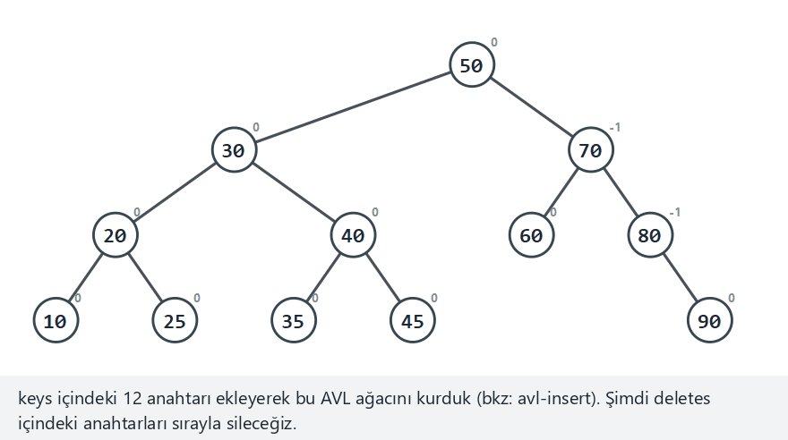
CEN207 Veri Yapıları · Hafta 11
AVL ağacı: silme
RTEÜ Bilgisayar Mühendisliği · 2026-2027 Güz
68
Notes:
Konuşma notu: Zor senaryo en az bir silmenin katlanacağı şekilde kurulmuştur — birden fazla döndürmenin ateşlendiğini izleyin.

Slide 69
CEN207 Veri Yapıları · Hafta 11
Beklenen çıktı
delete(90): height = 3, inorder = 10 20 25 30 ...
delete(45): height = 3, inorder = 10 20 25 30 ...
Altı silme boyunca yükseklik 3'te kalır — hep yeniden dengelenir.
RTEÜ Bilgisayar Mühendisliği · 2026-2027 Güz
69
Notes:
Konuşma notu: Ağaç, dizinin ortasında bile, boşalmaya doğru küçülürken bile AVL değişmezinden asla çıkmaz.

Slide 70
CEN207 Veri Yapıları · Hafta 11
AVL silme neden hâlâ O(log n)
• O(log n)'ye kadar döndürme — en kötü durumda ata-seviyesi başına bir
• Her tek döndürme yine O(1)
• O(log n) döndürme × her biri O(1) = toplamda O(log n)
• Ekleme ile aynı asimptotik sınır, yalnız sabiti daha büyük
RTEÜ Bilgisayar Mühendisliği · 2026-2027 Güz
70
Notes:
Konuşma notu: "Daha fazla döndürme" daha kötü bir karmaşıklık sınıfı demek değildir — hâlâ logaritmik, yalnızca ekleme kadar sıkı bir sabit değil.

Slide 71
CEN207 Veri Yapıları · Hafta 11
Sık hata
• Silmenin de, ekleme gibi, yalnız bir döndürme gerektireceğini varsaymak
• "Zor" senaryo tam olarak bunu çürütmek için kurulmuştur
• C'de ayrılan düğümü free() etmeyi unutmak (sızıntı)
• "Bütün anahtarları boşalana kadar sil"i açıkça test etmemek
RTEÜ Bilgisayar Mühendisliği · 2026-2027 Güz
71
Notes:
Konuşma notu: Tam olarak bu "boşalana kadar sil" uç durumunu birim testi olarak kurduk — kendi ağaçlarınız için de yapmaya değer.

Slide 72
CEN207 Veri Yapıları · Hafta 11
Mini soru
h yüksekliğinde bir AVL ağacının en az kaç düğümü vardır?
RTEÜ Bilgisayar Mühendisliği · 2026-2027 Güz
72
Notes:
Konuşma notu: Yanıt bir sonraki slaytta.

Slide 73
CEN207 Veri Yapıları · Hafta 11
Mini yanıt
• N(h) = 1 + N(h−1) + N(h−2) — Fibonacci yinelemesi
• N(h), h'de ÜSTEL olarak büyür
• Bu yüzden h, n'de yalnızca LOGARİTMİK olarak büyür
• Kanıtın tamamı, tek satırda budur
RTEÜ Bilgisayar Mühendisliği · 2026-2027 Güz
73
Notes:
Konuşma notu: Tavşan problemiyle aynı yineleme — yalnız nüfus artışı yerine ağaç biçimlerine uygulanmış.

Slide 74
CEN207 Veri Yapıları · Hafta 11
3. Kırmızı-Siyah Ağaçlar
RTEÜ Bilgisayar Mühendisliği · 2026-2027 Güz
74
Notes:
Konuşma notu: Daha gevşek, renk tabanlı bir denge — pratikte daha az döndürme, standart kütüphanenin genelde seçtiği.

Slide 75
CEN207 Veri Yapıları · Hafta 11
Başlangıç sorusu
AVL'nin katı denge çarpanı neredeyse her eklemede yeniden dengeleme isteyebilir. Daha gevşek bir kural var mı?
RTEÜ Bilgisayar Mühendisliği · 2026-2027 Güz
75
Notes:
Konuşma notu: Buradaki "daha gevşek", bir düzeltme gerekmeden önce daha fazla dengesizliğe tolerans göstermek demektir.

Slide 76
CEN207 Veri Yapıları · Hafta 11
Kısa bir tarihçe
• 1972 — Rudolf Bayer: "simetrik ikili B-ağaçları"
• 1978 — Guibas & Sedgewick: "kırmızı-siyah" adı
• Modern ekleme algoritması 1978'e dayanır
• Tam yükseklik karşılaştırması yerine dört basit, YEREL kural
RTEÜ Bilgisayar Mühendisliği · 2026-2027 Güz
76
Notes:
Konuşma notu: 2-3 ağacıyla (bölüm 5) aynı dönem — Bayer'in çalışması ikisini de bağlar.

Slide 77
CEN207 Veri Yapıları · Hafta 11
Dört kural
• Her düğüm kırmızı ya da siyahtır
• Kök her zaman siyahtır
• Kırmızı bir düğümün asla kırmızı çocuğu olmaz ("art arda iki kırmızı yok")
• Her kök-NULL yolu aynı siyah-yüksekliğe sahiptir
RTEÜ Bilgisayar Mühendisliği · 2026-2027 Güz
77
Notes:
Konuşma notu: Yeni bir anahtar KIRMIZI eklenir — bu yalnız kural 3'ü bozabilir, kural 4'ü asla.

Slide 78
CEN207 Veri Yapıları · Hafta 11
Üç düzeltme (fixup) durumu
Durum | Durum | Düzeltme
1 | Amca KIRMIZI | ebeveyn+amcayı siyaha, büyükanne/babayı kırmızıya, yukarı devam
2 | Amca siyah, "üçgen" | ebeveyni döndür, durum 3'e indirger
3 | Amca siyah, "doğrusal" | büyükanne/babayı döndür + yeniden renklendir, bitti
RTEÜ Bilgisayar Mühendisliği · 2026-2027 Güz
78
Notes:
Konuşma notu: "Amca" = ebeveynin kardeşi — çok yaygın bir karışıklık noktası, bunu yüksek sesle söyleyin.

Slide 79
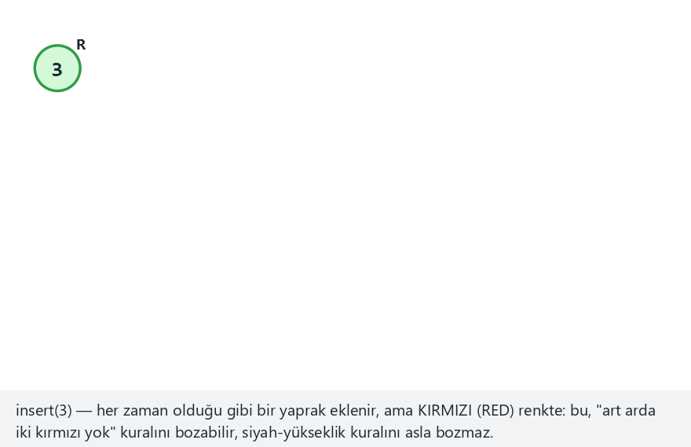
CEN207 Veri Yapıları · Hafta 11
Kırmızı-siyah ağaç: ekleme
RTEÜ Bilgisayar Mühendisliği · 2026-2027 Güz
79
Notes:
Konuşma notu: Normal örnek, 10 eklemesi boyunca üç durumun da ateşleneceği şekilde kurulmuştur — renkleri ve durum adlarını izleyin.

Slide 80
CEN207 Veri Yapıları · Hafta 11
Kod — fixup(), durum 1
while (z->parent && z->parent->color == RED) {
Node *p = z->parent, *g = p->parent;
Node *u = (p == g->left) ? g->right
: g->left;
if (u && u->color == RED) {
p->color = BLACK; u->color = BLACK;
g->color = RED; z = g; continue;
}
RTEÜ Bilgisayar Mühendisliği · 2026-2027 Güz
80
Notes:
Konuşma notu: Durum 1 hiç döndürmez — saf yeniden renklendirme, sonra ihlal iki seviye yukarıda yeniden ortaya çıkabilir.

Slide 81
CEN207 Veri Yapıları · Hafta 11
Beklenen çıktı
insert(3): root = 3, bh = 1, inorder = 3B
insert(69): root = 3, bh = 1, inorder = 3B 69R
insert(31): root = 31, bh = 1, inorder = 3R 31B 69R
RTEÜ Bilgisayar Mühendisliği · 2026-2027 Güz
81
Notes:
Konuşma notu: 3B = 3 anahtarı, Siyah. 69R = 69 anahtarı, Kırmızı. bh = kökün siyah-yüksekliği.

Slide 82
CEN207 Veri Yapıları · Hafta 11
Kırmızı-siyah neden O(log n)
• Yükseklik asla 2 · log2(n + 1)'i geçmez
• Kanıt: hiçbir yol en kısasının iki katından fazla olamaz
• (kırmızı düğümler asla bitişik olamaz)
• AVL'den biraz daha gevşek sınır, pratikte daha az döndürme
RTEÜ Bilgisayar Mühendisliği · 2026-2027 Güz
82
Notes:
Konuşma notu: Bu yüzden C++ std::map, Java TreeMap, ve Linux zamanlayıcısının hepsi AVL değil kırmızı-siyah kullanır.

Slide 83
CEN207 Veri Yapıları · Hafta 11
Sık hata
• fixup döngüsü bittikten sonra kural 2'yi unutmak
• Durum 1, ihlali köke kadar taşıyabilir
• Sondaki koşulsuz root->color = BLACK; isteğe bağlı DEĞİL
• "Amca"yı yeni düğümün kendi kardeşiyle karıştırmak
RTEÜ Bilgisayar Mühendisliği · 2026-2027 Güz
83
Notes:
Konuşma notu: Son yeniden renklendirmeyi atlamak ince bir hatadır — yalnızca belirli ekleme dizilerinde ortaya çıkar.

Slide 84
CEN207 Veri Yapıları · Hafta 11
Mini soru
KIRMIZI bir yaprak eklemek kural 4'ü (eşit siyah-yükseklik) neden asla bozamaz, yalnız kural 3'ü bozabilir?
RTEÜ Bilgisayar Mühendisliği · 2026-2027 Güz
84
Notes:
Konuşma notu: Yanıt bir sonraki slaytta.

Slide 85
CEN207 Veri Yapıları · Hafta 11
Mini yanıt
• Kırmızı bir yaprak herhangi bir yolun siyah-düğüm sayısına 0 katkıda bulunur
• Her kök-yaprak siyah-yüksekliği tam olarak ne idiyse öyle kalır
• Yalnız kural 3 ("iki kırmızı yok") bozulabilir, ve yalnız ebeveyn kırmızıysa
• Bu tam olarak fixup'ın onarmak için tasarlandığı durumdur
RTEÜ Bilgisayar Mühendisliği · 2026-2027 Güz
85
Notes:
Konuşma notu: Eklemenin her zaman kırmızı başlamasının nedeni budur — bir kuralı bozmak için "daha güvenli" renktir.

Slide 86
CEN207 Veri Yapıları · Hafta 11
4. Splay Ağaçları
RTEÜ Bilgisayar Mühendisliği · 2026-2027 Güz
86
Notes:
Konuşma notu: Hiç katı denge yok — ağaç, onu gerçekte nasıl kullandığınıza uyum sağlar.

Slide 87
CEN207 Veri Yapıları · Hafta 11
Başlangıç sorusu
AVL ve kırmızı-siyah, HER düğümde, HER işlem için defter tutma maliyeti öder — nadiren dokunulan anahtarlar için bile. Farklı bir yol?
RTEÜ Bilgisayar Mühendisliği · 2026-2027 Güz
87
Notes:
Konuşma notu: Ya ağaç her yerde sabit bir kuralı zorlamak yerine KULLANIM ÖRÜNTÜLERİNE uyum sağlasaydı?

Slide 88
CEN207 Veri Yapıları · Hafta 11
Kısa bir tarihçe
• 1985 — Daniel Sleator & Robert Tarjan
• "Kendini ayarlayan ikili arama ağaçları"
• Hiç denge bilgisi tutulmaz — düğüm başına sıfır ekstra bellek
• Bunun yerine: her erişim ağacı yeniden biçimlendirir
RTEÜ Bilgisayar Mühendisliği · 2026-2027 Güz
88
Notes:
Konuşma notu: Bu, bugünkü diğer her ağaçtan gerçekten farklı bir felsefe — zorlama, uyum sağla.

Slide 89
CEN207 Veri Yapıları · Hafta 11
Fikir — köke taşı
Hareket | Ne zaman | Ne olur
zig | ebeveyn kök | tek bir döndürme
zig-zig | düğüm & ebeveyn ikisi de sol (ya da sağ) çocuk | önce ebeveyn, sonra düğüm döner
zig-zag | düğüm & ebeveyn karşıt taraflarda | düğüm iki kez döner
RTEÜ Bilgisayar Mühendisliği · 2026-2027 Güz
89
Notes:
Konuşma notu: zig-zig, büyükanne/baba-ebeveyni ebeveyn-düğümden ÖNCE döndürür — o sıra amortize garantiyi veren şeydir.

Slide 90
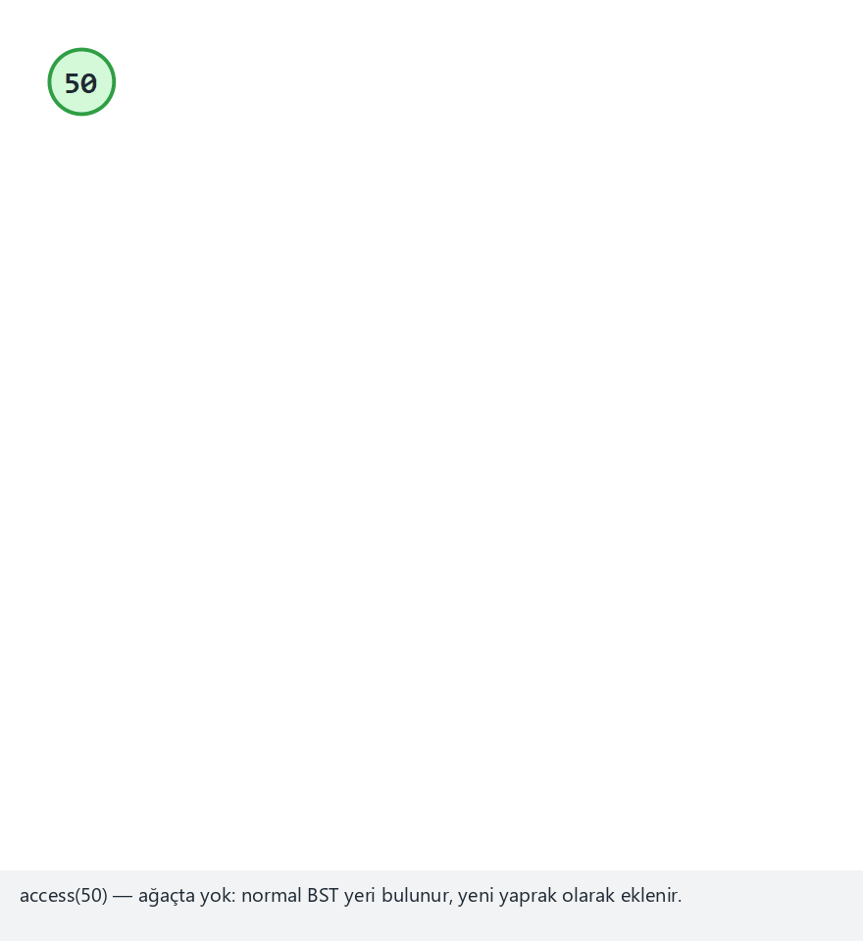
CEN207 Veri Yapıları · Hafta 11
Splay ağacı: erişim
RTEÜ Bilgisayar Mühendisliği · 2026-2027 Güz
90
Notes:
Konuşma notu: Normal örnek zig, zig-zig VE zig-zag'ın hepsinin olacağı şekilde kürate edilmiştir — her başlıkta durum adını izleyin.

Slide 91
CEN207 Veri Yapıları · Hafta 11
Kod — splay()
void splay(Node *x) {
while (x->parent != NULL) {
Node *p = x->parent, *g = p->parent;
if (g == NULL) { rotate_up(x); }
else if ((x == p->left) == (p == g->left))
{ rotate_up(p); rotate_up(x); }
else { rotate_up(x); rotate_up(x); }
}
}
RTEÜ Bilgisayar Mühendisliği · 2026-2027 Güz
91
Notes:
Konuşma notu: rotate_up(n), n'i KENDİ ebeveyni üzerinden döndürür — durum kaç kez, ve hangi sırayla olacağına karar verir.

Slide 92
CEN207 Veri Yapıları · Hafta 11
Beklenen çıktı
access(50): root = 50, inorder = 50
access(20): root = 20, inorder = 10 20 30 40 45 50 60 70 80
Az önce erişilen anahtar HER ZAMAN yeni köktür.
RTEÜ Bilgisayar Mühendisliği · 2026-2027 Güz
92
Notes:
Konuşma notu: Anahtar ne kadar derinden başlarsa başlasın, bir erişim onu en tepeye koyar.

Slide 93
CEN207 Veri Yapıları · Hafta 11
Splay neden amortize O(log n)
• Hiçbir tek erişim O(log n) garantili değil — O(n) olabilir
• m erişimlik HERHANGİ bir dizi toplamda O(m log n) tutar
• Erişim başına amortize edilmiş O(log n)
• "Sıcak" bir çalışma kümesine otomatik olarak uyum sağlar
RTEÜ Bilgisayar Mühendisliği · 2026-2027 Güz
93
Notes:
Konuşma notu: "Amortize" = uzun bir dizi üzerinde ortalanmış, tek başına hiçbir işlem için garanti edilmemiş.

Slide 94
CEN207 Veri Yapıları · Hafta 11
Sık hata
• Zig-zig'i iki AYRI tekli döndürme olarak uygulamak ("saf splay")
• Geçerli bir ağaç işlemi, ama amortize garantiyi kaybeder
• access'in OLMAYAN bir anahtarda da bir şeyi splay ettiğini unutmak
• Burada: yeni eklenen düğümün kendisi
RTEÜ Bilgisayar Mühendisliği · 2026-2027 Güz
94
Notes:
Konuşma notu: "Saf splay" hâlâ doğru bir BST üretir — yalnızca arkasında performans kanıtı yoktur.

Slide 95
CEN207 Veri Yapıları · Hafta 11
Mini soru
Tek bir anahtara çok sayıda erişimden sonra, her DİĞER anahtar kabaca ne kadar derinde?
RTEÜ Bilgisayar Mühendisliği · 2026-2027 Güz
95
Notes:
Konuşma notu: Yanıt bir sonraki slaytta.

Slide 96
CEN207 Veri Yapıları · Hafta 11
Mini yanıt
• O tek anahtar her seferinde kökte oturur
• Her DİĞER anahtarın derinliği neredeyse hiç etkilenmez
• Splay yalnızca erişilen YOL boyunca düğümleri yeniden düzenler
• "Küresel" bir denge garantisi yok — yalnızca yerel, erişim-başına
RTEÜ Bilgisayar Mühendisliği · 2026-2027 Güz
96
Notes:
Konuşma notu: Bir splay ağacının "katı dengesi yok" demesinin tam anlamı budur.

Slide 97
CEN207 Veri Yapıları · Hafta 11
5. 2-3 Ağaçları
RTEÜ Bilgisayar Mühendisliği · 2026-2027 Güz
97
Notes:
Konuşma notu: Asla anlık olarak bile eğri değil — çünkü yapraklarda değil, kökte, yukarı doğru büyür.

Slide 98
CEN207 Veri Yapıları · Hafta 11
Başlangıç sorusu
Şimdiye kadarki her ağaç dengesizliği OLDUKTAN SONRA düzeltir. Ya dengesizlik yapısal olarak İMKANSIZ olsaydı?
RTEÜ Bilgisayar Mühendisliği · 2026-2027 Güz
98
Notes:
Konuşma notu: Döndürmelerden tamamen farklı bir felsefe — onar değil, önle.

Slide 99
CEN207 Veri Yapıları · Hafta 11
Kısa bir tarihçe
• 1972 — Rudolf Bayer & Edward McCreight
• B-ağacına (Hafta 14, disk-destekli dosyalar) bir ara adım
• Düğüm 1 anahtar (2-düğümü) ya da 2 anahtar (3-düğümü) tutar
• Her yaprak her zaman TAM OLARAK aynı derinliktedir
RTEÜ Bilgisayar Mühendisliği · 2026-2027 Güz
99
Notes:
Konuşma notu: Kırmızı-siyahın atası makalesiyle aynı Bayer — aynı dönemden iki ilişkili fikir.

Slide 100
CEN207 Veri Yapıları · Hafta 11
Fikir — taşma ve bölünme
• Yeni anahtar doğru yaprağa, sıralı olarak eklenir
• Yaprak zaten 2 anahtar tutuyorsa → şimdi geçici olarak 3: taşma
• İki 2-düğümüne bölünür; ORTA anahtar ebeveyne taşınır
• Ebeveyn aynı şekilde taşabilir — yukarı doğru katlanır
RTEÜ Bilgisayar Mühendisliği · 2026-2027 Güz
100
Notes:
Konuşma notu: Katlanma köke ulaşıp orada bölünürse, yükseklik bir artar — HER YERDE aynı anda.

Slide 101
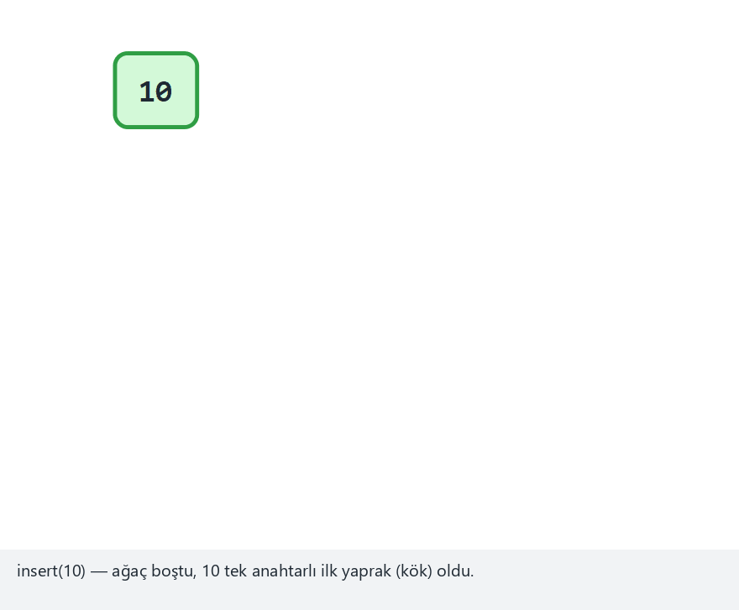
CEN207 Veri Yapıları · Hafta 11
2-3 ağacı: ekleme
RTEÜ Bilgisayar Mühendisliği · 2026-2027 Güz
101
Notes:
Konuşma notu: Seviye-sıralı listenin köşeli parantez gruplarını izleyin — her yaprak-seviye grubu aynı satırda kalır.

Slide 102
CEN207 Veri Yapıları · Hafta 11
Kod — taşma döngüsü
while (node->nkeys == 3) {
split_node(node, &left, &right, &promoted);
if (depth == 0) {
/* kök bölünmesi: yükseklik + 1 */
return new_root(promoted, left, right);
}
Node *parent = path[--depth];
replace_with_split(parent, node,
promoted, left, right);
node = parent;
}
RTEÜ Bilgisayar Mühendisliği · 2026-2027 Güz
102
Notes:
Konuşma notu: Bu fonksiyonun hiçbir yerinde döndürme yok — yalnız bölme ve taşıma.

Slide 103
CEN207 Veri Yapıları · Hafta 11
Beklenen çıktı
insert(20): height = 0, level-order = [10,20]
insert(30): height = 1, level-order = [20] [10] [30]
RTEÜ Bilgisayar Mühendisliği · 2026-2027 Güz
103
Notes:
Konuşma notu: Bir düğüm 3 anahtar tutacağı ANDA hemen bölünür — yazdırılmış 3-anahtarlı bir düğümü gerçekte hiç görmezsiniz.

Slide 104
CEN207 Veri Yapıları · Hafta 11
2-3 ağacı eklemesi neden O(log n)
• Her yaprak aynı derinlikte h → h = O(log n)
• Aşağı yürüyüş: O(h); bölünmeler en fazla O(h) yukarı katlanır, her biri O(1)
• Bugünkü diğer her ağacın aksine, hiç döndürme yok
• Hafta 14'ün B-ağacının doğrudan atası
RTEÜ Bilgisayar Mühendisliği · 2026-2027 Güz
104
Notes:
Konuşma notu: "Sıfır döndürme", AVL, kırmızı-siyah, ve splay'den en büyük yapısal fark.

Slide 105
CEN207 Veri Yapıları · Hafta 11
Sık hata
• child[]'i yalnız 3 yuvaya boyutlandırmak (kararlı-durum maksimumu)
• Taşma ortasında, bir düğüm geçici olarak 4 çocuğa ihtiyaç duyar — gerçek tampon taşması
• Bir düğümü böldükten sonra eski kabuğu serbest bırakmamak
• Yanlış anahtarı taşımak (ORTA olmalı)
RTEÜ Bilgisayar Mühendisliği · 2026-2027 Güz
105
Notes:
Konuşma notu: Bu haftanın programını kurarken tam olarak bu dizi-boyutlandırma hatasını bulduk — gerçek bir bellek-bozulması çökmesi.

Slide 106
CEN207 Veri Yapıları · Hafta 11
Mini soru
Bir 2-3 ağacının yüksekliği neden YALNIZ kökte büyür, hiç ortada bir yerde değil?
RTEÜ Bilgisayar Mühendisliği · 2026-2027 Güz
106
Notes:
Konuşma notu: Yanıt bir sonraki slaytta.

Slide 107
CEN207 Veri Yapıları · Hafta 11
Mini yanıt
• Bir bölünme yalnız KENDİ düğümünün taşmasına yanıt verir
• Taşınan anahtar KENDİ ebeveynine gider, asla bir kardeşe değil
• Katlanma yalnız bir yol boyunca dümdüz yukarı gidebilir
• "Ebeveyni" tükenebileceği tek yer köktür
RTEÜ Bilgisayar Mühendisliği · 2026-2027 Güz
107
Notes:
Konuşma notu: Yükseklik büyümesinin neden her zaman küresel olduğu, hiç yerel olmadığı tam olarak budur — başka olacak yer yok.

Slide 108
CEN207 Veri Yapıları · Hafta 11
6. Segment Ağaçları
RTEÜ Bilgisayar Mühendisliği · 2026-2027 Güz
108
Notes:
Konuşma notu: Gerçekten farklı bir soru: "x burada mı" değil, bütün bir ARALIK hakkında.

Slide 109
CEN207 Veri Yapıları · Hafta 11
Başlangıç sorusu
"l ile r arasındaki her değerin TOPLAMI nedir?" Bir döngü O(n)'de yanıtlar. Birçok böyle sorgu — daha iyisi mümkün mü?
RTEÜ Bilgisayar Mühendisliği · 2026-2027 Güz
109
Notes:
Konuşma notu: Bu çok yaygın gerçek bir sorudur: bir pencere üzerindeki toplamlar, bir tarih aralığı, bir fiyat aralığı.

Slide 110
CEN207 Veri Yapıları · Hafta 11
Fikir — her aralığı bir kez önceden hesapla
• Sabit boyutlu bir dizi üzerinde bir kez kurulur
• Düğüm i, [lo, hi] aralığından sorumlu; çocuklar 2i, 2i+1
• Yaprak bir değer tutar; iç düğüm iki çocuğunun toplamını tutar
• Sorgu aşağı yürür: dışarı → 0, içeri → önceden hesaplanmış, kısmi → ikisine de in
RTEÜ Bilgisayar Mühendisliği · 2026-2027 Güz
110
Notes:
Konuşma notu: "Kısmi kesişme" toplamda yalnız O(log n) düğümde olur — karmaşıklık argümanının tamamı bu.

Slide 111
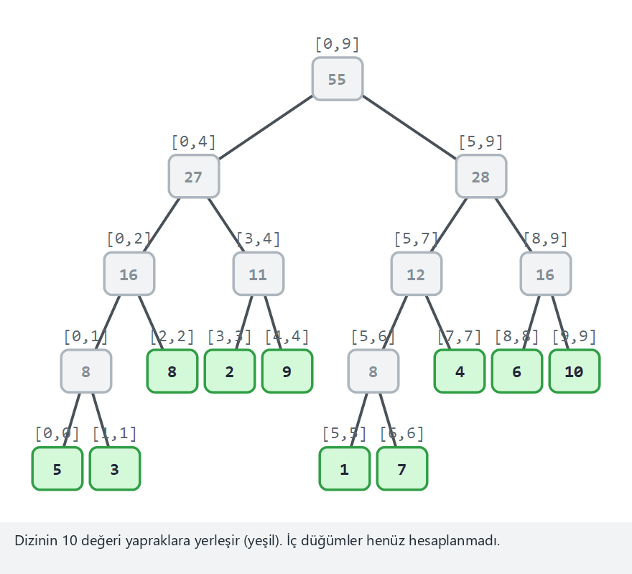
CEN207 Veri Yapıları · Hafta 11
Segment ağacı: kurulum ve sorgu
RTEÜ Bilgisayar Mühendisliği · 2026-2027 Güz
111
Notes:
Konuşma notu: Hangi düğümlerin yeşile döndüğünü (tamamen içeride, doğrudan kullanılır) hangilerinin budandığını (soluk, kesişme yok) izleyin.

Slide 112
CEN207 Veri Yapıları · Hafta 11
Kod — query()
long query(int i, int lo, int hi, int l, int r) {
if (r < lo || hi < l) return 0;
if (l <= lo && hi <= r) return tree[i];
int mid = (lo + hi) / 2;
return query(2*i, lo, mid, l, r)
+ query(2*i+1, mid + 1, hi, l, r);
}
RTEÜ Bilgisayar Mühendisliği · 2026-2027 Güz
112
Notes:
Konuşma notu: Üç durum, üç satır mantık — dışarı, tamamen içeri, kısmi.

Slide 113
CEN207 Veri Yapıları · Hafta 11
Beklenen çıktı
query(0,9) = 55
query(2,5) = 20
query(7,7) = 4
RTEÜ Bilgisayar Mühendisliği · 2026-2027 Güz
113
Notes:
Konuşma notu: Tek noktalı bir sorgu yalnızca uzunluğu bir olan bir aralıktır — aynı fonksiyon özel bir durum olmadan ele alır.

Slide 114
CEN207 Veri Yapıları · Hafta 11
Segment ağacı sorgusu neden O(log n)
• build(): toplamda O(n) — her düğümü bir kez ziyaret eder
• Her seviye: en fazla İKİ "kısmen kesişen" düğüm
• O seviyedeki her diğer düğüm: hemen yanıtlanır ya da budanır
• Toplam iş yükseklikle orantılı: O(log n)
RTEÜ Bilgisayar Mühendisliği · 2026-2027 Güz
114
Notes:
Konuşma notu: "Seviye başına en fazla iki" — [l, r]'nin her sınırında bir tane — üzerinde tekrar durmaya değer temel gerçek.

Slide 115
CEN207 Veri Yapıları · Hafta 11
Bölüm 1–5'ten yapısal bir fark
• Segment ağacı BİÇİMİ yalnız n'e bağlıdır, hiç veri değerine değil
• Her BST-ailesi ağacının biçimi DEĞER karşılaştırmalarına bağlıdır
• Bir segment ağacı bölüm 1.4'ün BST'si gibi asla dejenere olamaz
• Burada hiç ekleme-sırası problemi yok
RTEÜ Bilgisayar Mühendisliği · 2026-2027 Güz
115
Notes:
Konuşma notu: Bunun üzerinde durmaya değer — bugünkü diğer her şeyden gerçekten farklı bir tür ağaç.

Slide 116
CEN207 Veri Yapıları · Hafta 11
Sık hata
• Diziyi 4n yerine 2n olarak boyutlandırmak
• "Tamamen içeride"yi "tamamen dışarıda" ile karıştırmak (ters koşullar)
• Tek bir nokta güncellemesi için BÜTÜN ağacı (O(n)) yeniden kurmak
• Özel bir O(log n) nokta-güncelleme fonksiyonu doğal düzeltmedir
RTEÜ Bilgisayar Mühendisliği · 2026-2027 Güz
116
Notes:
Konuşma notu: 4n boyutlandırması, n'in zorunlu olarak bir ikinin kuvveti olmamasından gelir — ağaç mükemmel "tam" değildir.

Slide 117
CEN207 Veri Yapıları · Hafta 11
Mini soru
Bir sorgunun maliyeti neden O(log n)'dir, her seviyedeki düğüm sayısı ÇARPI O(log n) değil?
RTEÜ Bilgisayar Mühendisliği · 2026-2027 Güz
117
Notes:
Konuşma notu: Yanıt bir sonraki slaytta.

Slide 118
CEN207 Veri Yapıları · Hafta 11
Mini yanıt
• Her seviyede en fazla İKİ düğüm "kısmen kesişiyor"
• Her diğer düğüm: tamamen içeride (bitti) ya da tamamen dışarıda (budandı)
• Toplam iş genişlikle değil yükseklikle orantılı
• O(log n), O(log n) · O(n) değil
RTEÜ Bilgisayar Mühendisliği · 2026-2027 Güz
118
Notes:
Konuşma notu: Bu, karmaşıklık slaytındaki AYNI "seviye başına en fazla iki" gerçeği — şimdi bir kendini sınama olarak.

Slide 119
CEN207 Veri Yapıları · Hafta 11
7. Fenwick Ağaçları
RTEÜ Bilgisayar Mühendisliği · 2026-2027 Güz
119
Notes:
Konuşma notu: Aynı aralık-toplamı fikri, hiç açık ağaç olmadan — tek bir dizi, tek bir bitsel hile.

Slide 120
CEN207 Veri Yapıları · Hafta 11
Başlangıç sorusu
Bir segment ağacı en fazla 4n açık düğüme ihtiyaç duyar. DÜZ BİR DİZİ önek toplamlarını aynı hızda yanıtlayabilir mi?
RTEÜ Bilgisayar Mühendisliği · 2026-2027 Güz
120
Notes:
Konuşma notu: "Fenwick ağacı" ve "ikili indeksli ağaç (BIT)" aynı yapının iki yaygın adı.

Slide 121
CEN207 Veri Yapıları · Hafta 11
Kısa bir tarihçe
• 1994 — Peter Fenwick
• "Kümülatif frekans tabloları için yeni bir veri yapısı"
• Ağaç göstericisi yok, özyineleme gerekmez
• Tek bir dizi, tek bir aritmetik hile: i & -i
RTEÜ Bilgisayar Mühendisliği · 2026-2027 Güz
121
Notes:
Konuşma notu: Bugünkü diğer her yapıdan çok daha yeni — gerçekten modern, asgari-yük bir fikir.

Slide 122
CEN207 Veri Yapıları · Hafta 11
Fikir — i & -i en düşük ayarlı biti yalıtır
• bit[i], i'de biten i & -i büyüklüğünde bir aralığın toplamını tutar
• update(i, delta): YUKARI yürü, i += i & -i
• query(i): önek toplamı 1..i, AŞAĞI yürü, i -= i & -i
• İki yürüyüş de: O(log n) adım, ağaç yapısı gerekmez
RTEÜ Bilgisayar Mühendisliği · 2026-2027 Güz
122
Notes:
Konuşma notu: "i & -i", ikiler tümleyeni negasyonuna dayanır — aynı hile C'de ve Java'da birebir aynı çalışır.

Slide 123
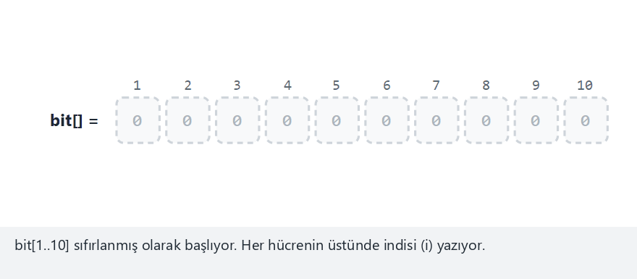
CEN207 Veri Yapıları · Hafta 11
Fenwick ağacı: güncelleme ve sorgu
RTEÜ Bilgisayar Mühendisliği · 2026-2027 Güz
123
Notes:
Konuşma notu: Vurgulanan hücrenin altındaki braceyi izleyin — o hücrenin tam olarak hangi aralıktan sorumlu olduğunu gösterir.

Slide 124
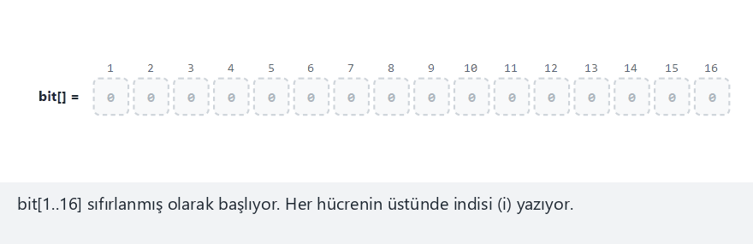
CEN207 Veri Yapıları · Hafta 11
i & -i zincir uzunluğu, tek başına
RTEÜ Bilgisayar Mühendisliği · 2026-2027 Güz
124
Notes:
Konuşma notu: n=16'da update(1) 5 hücreye dokunur; query(16) yalnız 1 hücreye — tam tersi uçlar.

Slide 125
CEN207 Veri Yapıları · Hafta 11
Kod — update() ve query()
void update(int i, int delta) {
while (i <= n) { bit[i] += delta; i += i & (-i); }
}
int query(int i) {
int sum = 0;
while (i > 0) { sum += bit[i]; i -= i & (-i); }
return sum;
}
RTEÜ Bilgisayar Mühendisliği · 2026-2027 Güz
125
Notes:
Konuşma notu: Her iki işlem için toplam dört satır — yapının tamamı bu.

Slide 126
CEN207 Veri Yapıları · Hafta 11
Beklenen çıktı
update(3, 5)
update(7, 2)
query(10) = 7
RTEÜ Bilgisayar Mühendisliği · 2026-2027 Güz
126
Notes:
Konuşma notu: İki güncelleme, bir sorgu — koşan toplam her iki deltayı da doğru yansıtır, her biri O(log n).

Slide 127
CEN207 Veri Yapıları · Hafta 11
Fenwick neden O(log n), O(n) alan
• i & -i, sınıra olan mesafeyi en az iki katına (update) ya da yarıya (query) çıkarır
• Her iki yönde de en fazla floor(log2(n)) + 1 yineleme
• Alan: düz bir int dizisi — bir segment ağacından çarpıcı ölçüde az
• Dizinin boyutu değişmeyecekse pratikte tercih edilir
RTEÜ Bilgisayar Mühendisliği · 2026-2027 Güz
127
Notes:
Konuşma notu: Daha az kod, daha az bellek, aynı asimptotik garanti — çekiciliği tamamen pratik, kuramsal değil.

Slide 128
CEN207 Veri Yapıları · Hafta 11
Sık hata
• 0-indisleme kullanmak — i & -i, indis 0'ın tüm sıfır bit olmasını ister
• Fenwick ağaçları HER ZAMAN 1-indislidir
• Dilin -'si yerine kendi yapımı bir "negasyon" yazmak
• Aralık-MİN/MAKS sorguları için Fenwick'e başvurmak (çalışmaz)
RTEÜ Bilgisayar Mühendisliği · 2026-2027 Güz
128
Notes:
Konuşma notu: Aralık min/maks, toplamın olduğu gibi TERSİNİR değildir — bu onu yapısal olarak dışlar, yalnızca gelenek gereği değil.

Slide 129
CEN207 Veri Yapıları · Hafta 11
Mini soru
n=16 için, update(1) neden tam olarak 5 adım tutar (i = 1, 2, 4, 8, 16)?
RTEÜ Bilgisayar Mühendisliği · 2026-2027 Güz
129
Notes:
Konuşma notu: Yanıt bir sonraki slaytta.

Slide 130
CEN207 Veri Yapıları · Hafta 11
Mini yanıt
• i += i & -i: 1→2→4→8→16, sonra döngü durur (i, n'i geçer)
• Beş hücreye dokunulur, her biri indis 1'i içeren bir aralıktan sorumlu
• query(15) bunun yerine 4 adım tutar: 15'in ikili gösterimindeki (1111) her 1-biti için bir tane
• Güncelleme ve sorgu karşıt yönlerde yürür, farklı bit örüntüleri
RTEÜ Bilgisayar Mühendisliği · 2026-2027 Güz
130
Notes:
Konuşma notu: Sorgu için "1-bit başına bir adım", tahtaya yazılmaya değer temiz, akılda kalıcı bir kural.

Slide 131
CEN207 Veri Yapıları · Hafta 11
8. Teknik Seçme
RTEÜ Bilgisayar Mühendisliği · 2026-2027 Güz
131
Notes:
Konuşma notu: Yedi yapı, her birinin en iyi çözdüğü bir soru — hepsini yan yana koyalım.

Slide 132
CEN207 Veri Yapıları · Hafta 11
Karşılaştırma — dengeli BST'ler
Yapı | En kötü durum yüksekliği | Yeniden dengeleme maliyeti
Düz BST | O(n) | yok
AVL | O(log n), en sıkı | eklemede <=1 döndürme
Kırmızı-siyah | O(log n), daha gevşek | ortalamada daha az döndürme
Splay | Amortize O(log n) | erişim başına tam splay
RTEÜ Bilgisayar Mühendisliği · 2026-2027 Güz
132
Notes:
Konuşma notu: "En sıkı" ile "daha gevşek", SABİT çarpanla ilgilidir, büyük-O sınıfıyla değil — ikisi de logaritmiktir.

Slide 133
CEN207 Veri Yapıları · Hafta 11
Karşılaştırma — yapısal & aralık ağaçları
Yapı | Yeniden dengeleme maliyeti | En iyi olduğu yer
2-3 ağacı | düğüm bölünmeleri, döndürme yok | Hafta 14'ün B-ağacına köprü
Segment ağacı | kurulumdan sonra yok | çok sayıda aralık toplamı/min/maks
Fenwick ağacı | yok | aralık toplamı + sık nokta güncellemesi
RTEÜ Bilgisayar Mühendisliği · 2026-2027 Güz
133
Notes:
Konuşma notu: 2-3, segment, ve Fenwick ağaçları dengeli-BST ailesinden gerçekten farklı problemleri çözer.

Slide 134
CEN207 Veri Yapıları · Hafta 11
Seçme — iş yüküne göre
• Arama-ağırlıklı → AVL (en sıkı sınır)
• Karışık ekleme/silme/arama → kırmızı-siyah (daha az döndürme)
• Eğik "sıcak anahtar" erişimi → splay (uyum sağlar, düşük bellek)
• Aralık soruları → segment ağacı ya da Fenwick ağacı
RTEÜ Bilgisayar Mühendisliği · 2026-2027 Güz
134
Notes:
Konuşma notu: "En dengeli" önemli olan tek eksen değildir — iş yükü doğru yapıya karar verir.

Slide 135
CEN207 Veri Yapıları · Hafta 11
Mini soru
Bir meslektaşınız "her zaman kırmızı-siyah kullan, en dengeli ve kütüphane-test edilmiş" diyor. Önce ne sorardınız?
RTEÜ Bilgisayar Mühendisliği · 2026-2027 Güz
135
Notes:
Konuşma notu: Yanıt bir sonraki slaytta.

Slide 136
CEN207 Veri Yapıları · Hafta 11
Mini yanıt
• İş yükü arama-ağırlıklı mı, yoksa karışık ekleme/silme/arama mı?
• Erişim küçük bir sıcak-anahtar kümesine doğru eğik mi?
• Sorular tek anahtarlar değil ARALIKLAR hakkında mı?
• Bu daha sonra disk-destekli bir yapıya mı besleniyor (Hafta 14)?
RTEÜ Bilgisayar Mühendisliği · 2026-2027 Güz
136
Notes:
Konuşma notu: Bugünkü her yapı, bazı belirli bir iş yükü için DOĞRU yanıttır — hiçbiri evrensel olarak en iyi değildir.

Slide 137
CEN207 Veri Yapıları · Hafta 11
Özet
• BST: insert/search/delete hepsi O(h) — ama h SIRAYA bağlı
• Sıralı girdi bir BST'yi bir zincire dejenere eder: O(n), bir listeden iyi değil
• AVL, kırmızı-siyah, splay, 2-3 ağacı: dört farklı düzeltme, dört ödünleşim
• Segment ağacı, Fenwick ağacı: ARALIK sorularına O(log n) yanıtlar
RTEÜ Bilgisayar Mühendisliği · 2026-2027 Güz
137
Notes:
Konuşma notu: Yapı başına bir cümle — yalnız bu slaydı hatırlarsanız, bütün haftaya sahipsiniz.

Slide 138
CEN207 Veri Yapıları · Hafta 11
Alıştırmalar önizlemesi
• h yüksekliğindeki bir BST'nin en fazla 2^(h+1) − 1 düğümü olduğunu kanıtlayın
• Kırmızı-siyahın fixup durumlarını "zor" senaryoda elle izleyin
• Bir segment ağacını aralık-MİN'e çevirmek için nelerin değişeceğini taslak çizin
• 10 alıştırmanın tam listesi: bu haftanın notları
RTEÜ Bilgisayar Mühendisliği · 2026-2027 Güz
138
Notes:
Konuşma notu: On alıştırmanın hepsi bu haftanın gerçek programları üzerine doğrudan kuruludur — gerçek kod açıkken izleyin.

Slide 139
CEN207 Veri Yapıları · Hafta 11
Kendini sınama testi önizlemesi
• AVL ekleme neden en fazla bir döndürme ister, ama silme neden katlanabilir?
• Bir Fenwick ağacı aralık-minimum sorgularını neden desteklemez?
• Bir segment ağacının biçimi veriden neden bağımsızdır?
• Yanıtlarıyla tam 10 soruluk test: bu haftanın notları
RTEÜ Bilgisayar Mühendisliği · 2026-2027 Güz
139
Notes:
Konuşma notu: Notlara bakmadan önce hafızadan yanıtlamayı deneyin — bir kendini sınamanın bütün amacı bu.

Slide 140
CEN207 Veri Yapıları · Hafta 11
İleriye bakış
• Hafta 12 — dizgeler: eşleştirme algoritmaları, ve trie
• Bir trie, dizgeleri sayısal karşılaştırmayla değil paylaşılan ÖNEKLE saklar
• Hafta 13 — doğrudan ve sıralı dosya organizasyonu
• Hafta 14 — B-ağacı: bu haftanın 2-3 ağacı, disk için genellenmiş
RTEÜ Bilgisayar Mühendisliği · 2026-2027 Güz
140
Notes:
Konuşma notu: Bugün tanıştığınız 2-3 ağacı, Hafta 14'ün B-ağacının tam olarak m=3 özel durumudur.

Slide 141
CEN207 Veri Yapıları · Hafta 11
Sorular?
CEN207 Veri Yapıları — Hafta 11
Dr. Öğr. Üyesi Uğur CORUH · 2026-2027 Güz
RTEÜ Bilgisayar Mühendisliği · 2026-2027 Güz
141
Notes:
Konuşma notu: Söz hakkı verin — ve ne gelirse gelsin en iyi yanıtlayan animasyon presetine geri işaret edin.

